Slide 1

NÁZEV: VY_32_INOVACE_Př_10_Neživé přírodniny
NÁZEV ŠKOLY: Základní škola Konstantinovy Lázně, okres Tachov, příspěvková organizace
AUTOR: Mgr. Hana Vrtělková
TÉMA: Neživé přírodniny
ČÍSLO PROJEKTU: CZ.1.07/1.4.00/21.2004

Slide 2
Anotace:
Prezentace učiva: Neživé přírodniny – vzduch, voda
Žáci popisují složení vzduchu, charakterizují složky vzduchu a provedou pokusy,
které jim přiblíží vlastnosti vzduchu, popíší podle obrázku oběh vody, rozliší její
Skupenství.
Učební materiál vede žáky k aktivní práci, opravovat případné chyby mohou
přímo v prezentaci.
Pomůcky: svíčky, sirky, sklenice s víčky třech různých velikostí, 2 pokojové teploměry
DUM je určen pro 4. a 5. ročník ZŠ, je vhodný pro procvičování učiva.
Při práci mohou žáci pomocí hypertextových odkazů v nadpisech otevřít stranu
se správným řešením, která je v závěru prezentace. V jednotlivých obrazech je opět
odkaz pro návrat zpět.
Autorem materiálu a všech jeho částí, není-li uvedeno jinak, je Hana Vrtělková.

Slide 3
Složení vzduchu, popiš správně diagram vyjadřující složení vzduchu
DUSÍK
OSTATNÍ PLYNY
OXID UHLIČITÝ
KYSLÍK

Slide 4
DUSÍK
Vytvoř dvojice
KYSLÍK
OXID UHLIČITÝ
OSTATNÍ PLYNY
Plyn, nehořlavý, nedýchatelný, bezbarvý,
lehčí než vzduch, bez chuti a zápachu,
nepodporuje hoření.
Plyn bez zápachu, nehořlavý, ale nezbytný
k hoření. Nesnadno hořlavé a některé
nehořlavé látky se v kyslíku stanou hořlavými.
Plyn těžší než vzduch, nedýchatelný, nehořlavý,
zamezuje hoření, je bez barvy a zápachu, slabě
nakyslé chuti. Vzniká hořením, vydechují ho
živočichové. Je plynnou živinou pro rostliny.
Vodní páry, nečistoty, zplodiny, ale také plyny,
které se používají jako náplně
do neonových trubic, žárovky, zářivky.
Patří sem například HELIUM , NEON , ARGON

Slide 5

Pozoruj
Pro následující pozorování si připrav: 2 pokojové teploměry, 3 různě
veliké zavařovací sklenice, víčka, svíčky, sirky.
Teplota vzduchu u podlahy………………., teplota vzduchu u stropu……….
Závěr:
Kde se využívá této vlastnosti?
Vložte svíčky do sklenic, zároveň je zapalte a sklenice přikryjte.
V okamžiku zapálení sledujte na hodinkách čas, po který budou svíčky hořet.
Sklenice č. 1 ..doba hoření…………….
Sklenice č. 2 ..doba hoření…………….
Sklenice č. 3 ..doba hoření…………….
Závěr:

Slide 6
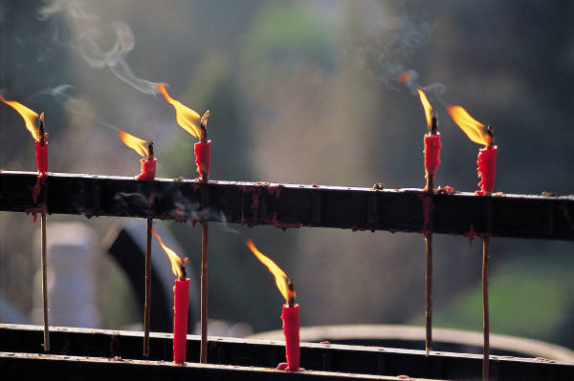
Pozoruj plamen svíčky u rámu otevřených dveří do tvé třídy.
Hořící svíčka položená na práh u dveří.
Co dělá plamen?
Hořící svíčka umístěná v horní části rámu dveří.
Co dělá plamen nyní?
Závěr:

Slide 7
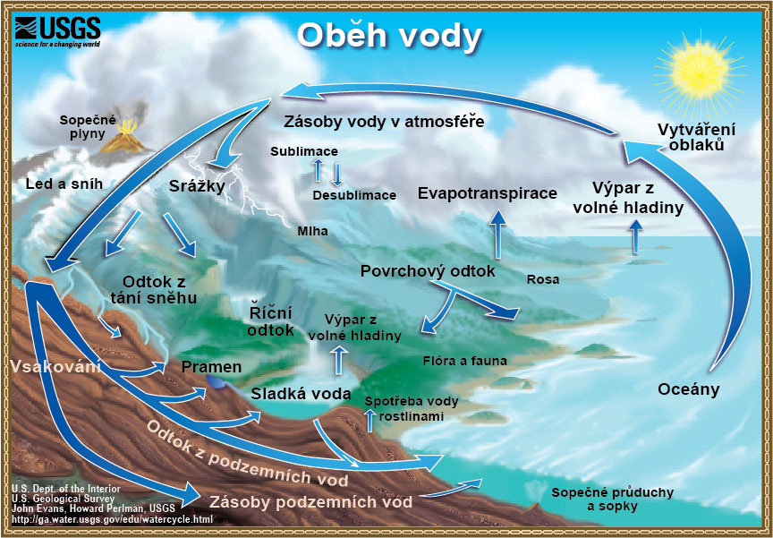
Oběh vody, popiš obrázek

Slide 8
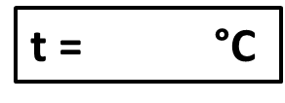
Očísluj trojice patřící k sobě
1 | skupenství pevné |  | voda tuhne |  | pára, mlha
2 | skupenství kapalné |  | voda se vypařuje |  | led, sníh, kroupy
3 | skupenství plynné |  | voda teče |  | kapalina, déšť, rosa
Doplň bod varu, tuhnutí(mrazu) a jejich teploty(t)
t = °C
LED
KAPALNÁ VODA
PÁRA
Bod ______________
Bod ______________

Slide 9
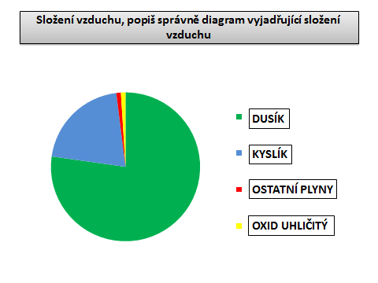
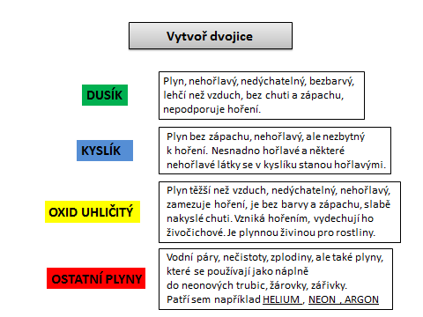
Str. 3
Str. 4
HELIUM - nejznámější vzácný plyn, lehčí než vzduch, nehořlavý, nedýchatelný, bezbarvý, bez chuti
a zápachu, nepodporuje hoření, má obdobné vlastnosti jako dusík. Využívá se při výrobě výbojek,
k plnění balonů a vzducholodí. Září intenzivně žlutě. NEON - bezbarvé plyny, bez chuti a zápachu. Využívají se v osvětlovací technice.
ARGON září při větší koncentraci červeně, při nižší přechází přes fialovou a modrou až k bílé barvě. Neon má ve výbojkách šarlatovou barvu.

Slide 10
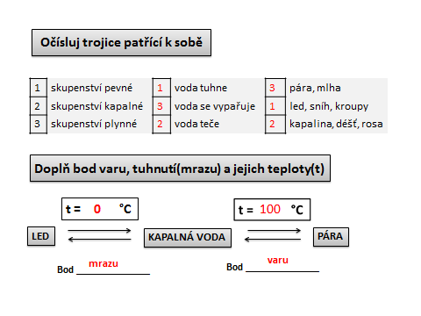

Slide 11
Citace:
www.office.microsoft.com
http://ga.water.usgs.gov/edu/watercycleczech.html#ice

